Slide 1


Clúster
Big Data
Madrid
Asociación sin ánimo de lucro creada el
24 de junio de 2020

Slide 2


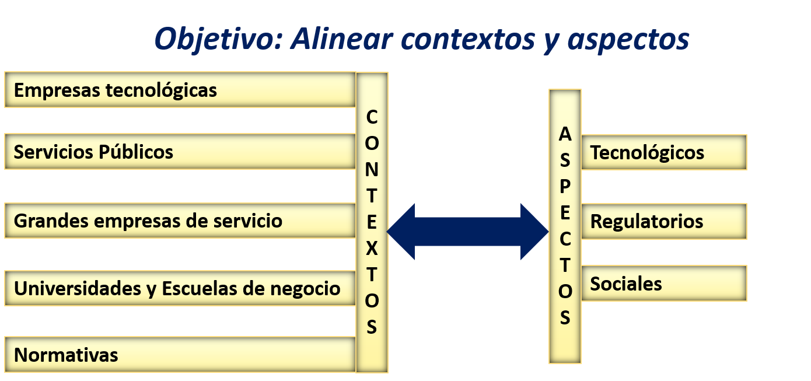
El ecosistema del Clúster Big Data Madrid
Ayuntamiento de Madrid
Grandes empresas tecnológicas
El Clúster Big Data Madrid nace para acelerar la creación de ecosistemas digitales poniendo a disposición de los integrantes plataformas colaborativas comunes protegiendo la competitividad empresarial
PYMES
Administración Pública
Universidades
StartUps
Empresas de servicio
Asociaciones sin ánimo de lucro

Slide 3

Los 5 vectores del CBDM
Pone en contacto la oferta y la demanda del sector Big Data y sus colaterales (machine learning, blockchain, etc.)
Grupos de Trabajo
Proyectos interoperables
Datos
Talento
Difusión y comunicación
Financiación y ayudas
Temas legales
Emponderar a Madrid y a los madrileños como referencia tecnológica
Los proyectos presentados son innovadores, sostenibles, transversales a las entidades que componen el Clúster, creadores de empleo de alta cualificación y de muy amplio desarrollo
Contribuye a representar al sector tecnológico madrileño mediante su presencia en Foros Nacionales e Internacionales

Slide 4
Objetivos del Clúster Big Data Madrid
Para Madrid:
  Identificar Madrid como centro de excelencia tecnológica
  Mejora de la reputación
  Atracción de nuevos negocios
  Mejora de la calidad del trabajo de sus ciudadanos
Promover un ciclo positivo de crecimiento económico y bienestar social que atraiga más negocios, talento e inversión
Fomentar el networking de los asociados y crear una red de alianzas estratégicas entre las empresas tecnológicas y de servicios del clúster y con universidades, servicios públicos y clústeres externos
Desarrollar proyectos tecnológicos de referencia
Ser referentes en el mundo de las Tecnologías Emergentes (Big Data, Analytics, Data Science, Deep Learning, Machine Learning, Artificial Intelligence, Blockchain, etc.)
Divulgar en las redes sociales, medios de comunicación y celebración de eventos
Colaborar con las Administraciones Públicas y asesorarlas acerca de las principales líneas y prioridades tecnológicas
Ayudar a las StartUps en su acceso sostenible al mercado
Difundir la cultura analítica con el objetivo de atraer y retener talento relacionado con estas actividades.
Favorecer la creación de empleo de calidad basado en las tecnologías emergentes
Divulgar el conocimiento del Big Data entre los ciudadanos
Eliminar obstáculos para la utilización del Big Data en las PYMES

Slide 5










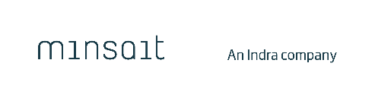












Entidades fundadoras

Slide 6



Entidades colaboradoras

Slide 7
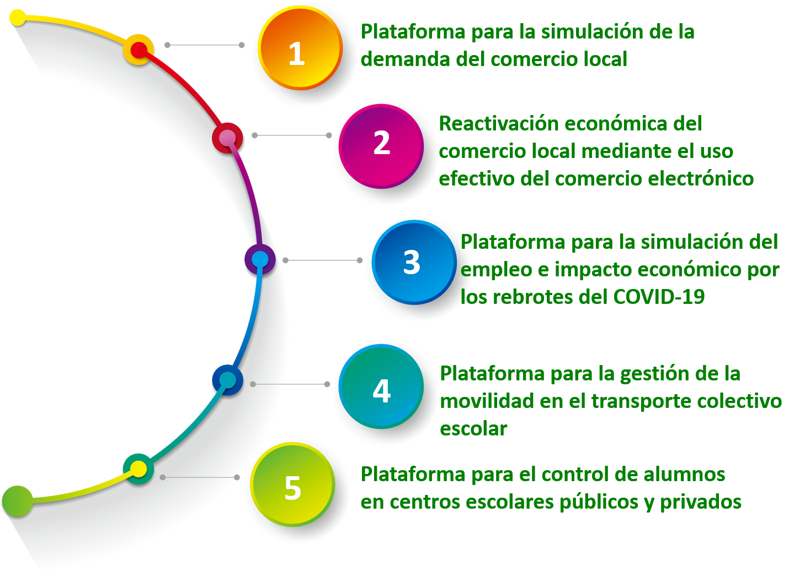

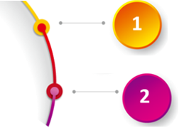
1.- Nuevos Proyectos
Commerce 360 BBVA
2.-Revitalización de proyectos
Proyecto Stars

Slide 8
Junta Directiva 2020
  Presidente Francisco Javier Antón Vique
  Fundación Big Data
  Secretaria: Sabina Guaylupo
  MyDataMood
  Vocal Rosa Elvira Lillo Rodríguez
  Universidad Carlos III de Madrid
  Vocal Pablo Carretero Sánchez
  Ibermática
  Vocal Nieves Martínez Fernández
IBM España
  Vocal Esther Morales Pérez
Piperlab
  Vocal Ramón García
  CITET
  Vocal David Centeno Casanova
Gantabi

Slide 9




